Slide 1
标准宇宙学模型
基本理论框架
Robertson-Walker 度规
宇宙动力学
宇宙年龄
宇宙学距离
视界

Slide 2
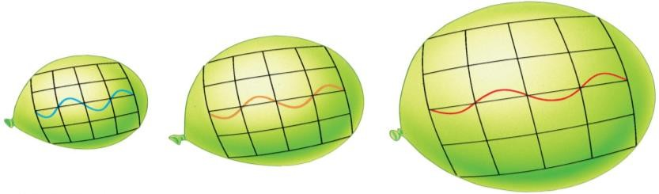
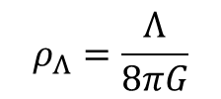
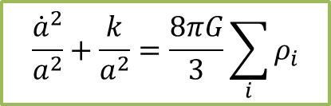
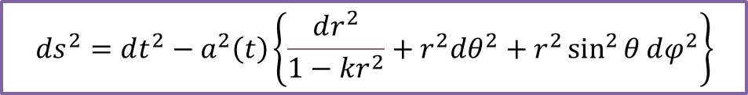

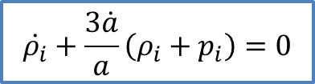
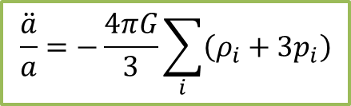

$$ds^{2}=dt^{2}−a^{2}\left(t\right)\left\{\frac{dr^{2}}{1−kr^{2}}+r^{2}dθ^{2}+r^{2}\sin^{2}{θ}dφ^{2}\right\}$$
$$\frac{{\dot{a}}^{2}}{a^{2}}+\frac{k}{a^{2}}=\frac{8πG}{3}\sum_{i}{ρ_{i}}$$
$$\frac{\ddot{a}}{a}=−\frac{4πG}{3}\sum_{i}{\left(ρ_{i}+3p_{i}\right)}$$
$$\dot{ρ_{i}}+\frac{3\dot{a}}{a}\left(ρ_{i}+p_{i}\right)=0$$
$$ρ_{Λ}=\frac{Λ}{8πG}$$
$$p_{i}=w_{i}ρ_{i}$$
$$p_{Λ}=−ρ_{Λ}$$

Slide 3
基本理论框架
1、宇宙学原理：宇宙在大尺度上是均匀和各向同性的。
2、爱因斯坦广义相对论：引力用四维时空度规来描述； 物质（能量）的多少与性质决定了时空的特性。
Red-Shift

Slide 4
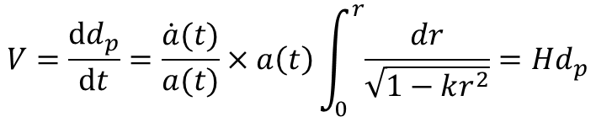
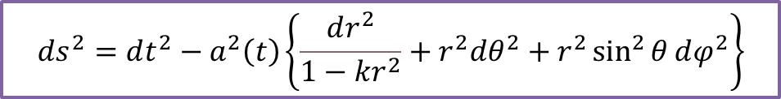
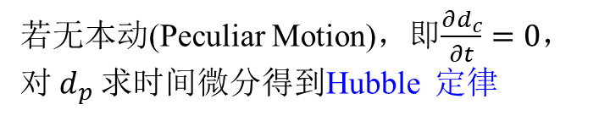

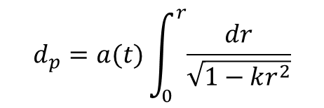

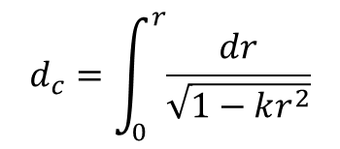
Robertson-Walker 度规
$$ds^{2}=dt^{2}−a^{2}\left(t\right)\left\{\frac{dr^{2}}{1−kr^{2}}+r^{2}dθ^{2}+r^{2}\sin^{2}{θ}dφ^{2}\right\}$$
宇宙膨胀时，每一个点的共动坐标$(r,θ,φ)$不变，共动距离(Comoving Distance):
$$d_{c}=\int_{0}^{r}{\frac{dr}{\sqrt{1−kr^{2}}}}$$
$$d_{p}=a(t)\int_{0}^{r}{\frac{dr}{\sqrt{1−kr^{2}}}}$$
同一时刻两点间的真实物理距离-固有距离(Proper Distance):
两点的物理距离变化通过$a(t)$来描述。
若无本动(Peculiar Motion)，即$\frac{∂d_{c}}{∂t}=0，$对${ d}_{p}$求时间微分得到Hubble 定律
$$V=\frac{dd_{p}}{dt}=\frac{\dot{a}(t)}{a(t)}×a\left(t\right)\int_{0}^{r}{\frac{dr}{\sqrt{1−kr^{2}}}}=Hd_{p}$$

Slide 5




dr
1 − kr²
r
d = a(t)
∫
r
= a(t)k ^{−1/2}sinn⁻¹ (k^{1/2}r)
p
0
⎧sin( x), k = 1
0
sinn(x) ≡ ⎪ x , k = 0
⎨
⎪sinh( x) k = −1
⎩

Slide 6


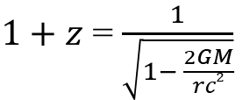
Cosmological redshift
The redshift is defined as the change in the wavelength of the light divided by the
rest wavelength of the light
There are two distinct causes for the spectral shift of the light emitted
the kinematical Doppler effect of Special Relativity
the redshift caused by the expansion of the universe governed by General Relativity
Gravitational Redshift: the frequency of a photon to lower energy as it
climbs out of a gravitational field

Slide 7

红移定义：
_{1 + z ≡} ^{ν} emit
^{λ}obs
^{λ}emit
=
^{ν} obs
这里ν 为频率 ^{λ} 为波长
与宇宙膨胀的关系:
假设位于共动坐标r₁处的光源在时刻t₁发出电磁波，接收者 位于0处，并于 t₀ 时刻收到电磁波。
，
根据光的传播方程
ds ² = 0

Slide 8
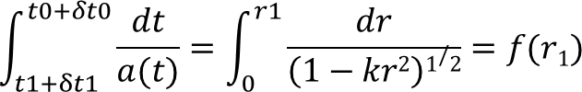


0 dt _{= ∫} 0
在 t₁+δt₁ 时，光源发出第二个波峰，此波峰到达 接收者的时刻为t₀+δt₀ . 我们有
t
t +δt
0 dt
从而
∫
t₁
a(t )
t₁ +δ t₁
a(t )
0 dt
1 1 dt
dt
0 0 dt
dt
0 0 dt
∫
t
∫
t +
δt
∫
t
0
∫
t +
δt
=
∫
t
0
+
∫
t +
δt
=
+
a(t)
a(t)
t₁ +δt_{1 a(t)}
t₁ +δ t₁
a(t)
t₁ +δ t_{1 a(t)}
a(t)
t₁
t₁
t₀
1 1 dt
0 0 dt
∫
t +δ t
∫
t +δ t
=
t₁
a(t)
t₀
a(t)

Slide 9
δ t₁
δt₀
对于足够小的 δt ,
=
a(t₁ )
a(t₀ )
我们知道：
δ t ∝ ¹
ν
则有
^{λ}emit
^{λ}obs
₌ a(t₁ ) ,
₌ a(t₀ )
1 + z = ^{λobs}
a(t₀ )
^{λ}emit
a(t₁ )
宇宙红移与宇宙的膨胀直接相关!

Slide 10
我们还需要知道各种组成的物态性质，即物态方程
p_{i} = p_{i} (ρ_{i} )
则宇宙的时空性质完全被确定下来
假设宇宙物质的物态方程可写为
p = w ρ
代入能量守恒方程, 对于(w为常数)则有
_{ρ ∝ a}−3(1+w)

Slide 11
辐射（相对论物质）：
p = ¹ ρ
⇒ ρ ∝ a⁻⁴
3
实物物质：
p = 0 ⇒ ρ ∝ a⁻³
真空：
p = −ρ ⇒ ρ ∝ const
暗能量：
p = w ρ => ρ ∝ a^{−3(1+w)} , w < −1/ 3

Slide 12
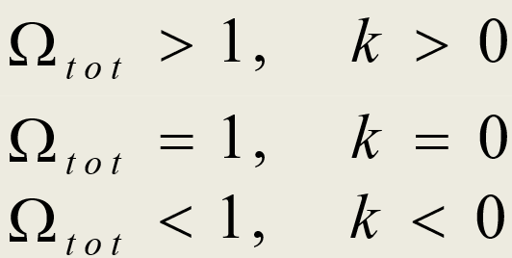
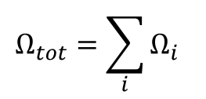



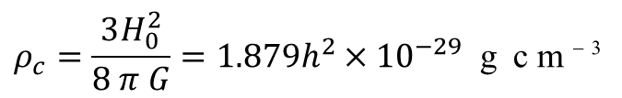

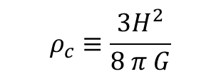
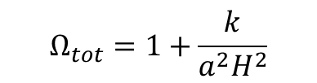
宇宙密度
$$ρ_{c}≡\frac{3H^{2}}{8 π G}$$
$$Ω_{tot}=\sum_{i}{Ω_{i}}$$
$$Ω_{i} \text{≡}\frac{ρ_{i}}{ρ_{c}}$$
一般物质(包含宇宙常数)密度参量：
由Friedmann 方程看出，临界密度的意义-当宇宙密度
为${ ρ}_{c}$时，宇宙曲率为零，即为平坦宇宙。今天：
$$ρ_{c}=\frac{3H_{0}^{2}}{8 π G}=1.879h^{2}×{10}^{−29} \text{g} \text{c}\text{m}\text{−}\text{3}$$
$H_{0}=h×100$ km/s/Mpc
$$Ω_{k} ≡−\frac{k}{a^{2}H^{2}}$$
曲率项密度参量：
Friedmann 方程改写为：
$${Ω_{r}+Ω}_{m}+Ω_{Λ}+Ω_{k}=Ω_{tot}+Ω_{k}=1$$
$$Ω_{tot}=1+\frac{k}{a^{2}H^{2}}$$
宇宙间物质的总含量决定了宇宙的曲率

Slide 13
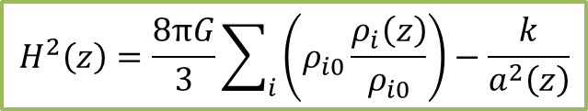
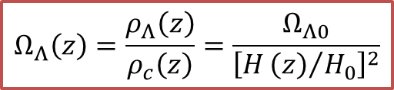
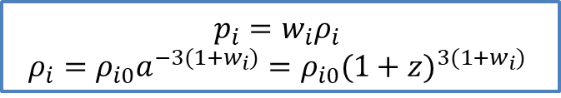
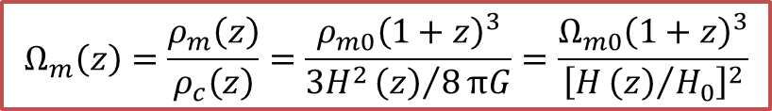
相关物理量随红移的变化
$$p_{i}=w_{i}ρ_{i}$$
$$ρ_{i}=ρ_{i0}a^{−3(1+w_{i})}=ρ_{i0}{(1+z)}^{3(1+w_{i})}$$
$$H^{2}\left(z\right)=\frac{8πG}{3}\sum_{i}{\left(ρ_{i0}\frac{ρ_{i}\left(z\right)}{ρ_{i0}}\right)}−\frac{k}{a^{2}\left(z\right)}$$
只考虑实物+真空+曲率宇宙：
$$Ω_{tot}+Ω_{k}=Ω_{m}+Ω_{Λ}+Ω_{k}=1$$
$$H^{2}\left(z\right)=H_{0}^{2}\left[Ω_{Λ0}+Ω_{m0}{\left(1+z\right)}^{3}+\left(1−Ω_{Λ0}−Ω_{m0}\right){\left(1+z\right)}^{2}\right]$$
$$Ω_{m}\left(z\right)=\frac{ρ_{m}\left(z\right)}{ρ_{c}\left(z\right)}=\frac{ρ_{m0}{\left(1+z\right)}^{3}}{3H^{2}{\left(z\right)}/8πG}=\frac{{Ω_{m0}\left(1+z\right)}^{3}}{{\left[H{\left(z\right)}/{H_{0}}\right]}^{2}}$$
$$Ω_{Λ}\left(z\right)=\frac{ρ_{Λ}\left(z\right)}{ρ_{c}\left(z\right)}=\frac{Ω_{Λ0}}{{\left[H{\left(z\right)}/{H_{0}}\right]}^{2}}$$
$$Ω_{tot}\left(z\right)−1=Ω_{k}\left(z\right)=−\frac{k}{a^{2}H^{2}}=−\frac{Ω_{k0}}{{{\left(1+z\right)}^{−2}\left[H{\left(z\right)}/{H_{0}}\right]}^{2}}=−\frac{Ω_{tot0}−1}{{{\left(1+z\right)}^{−2}\left[H{\left(z\right)}/{H_{0}}\right]}^{2}}$$
容易发现$t→0, Ω_{tot}−1→0$ 宇宙极早期无限接近平坦-平坦性疑难

Slide 14
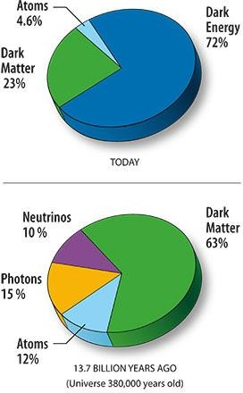
不同物质成分比例随时间的演化
ρ_{m} ∝ (1+ z)
−3
ρ_{γ} ∝ (1+ z)⁻⁴
ρ_{Λ} = const.
物质－辐射等密度
(1+ z_{eq} ) ≈ 23900Ω_{m0}h
2
为什么暗能量，暗物质在今天 比例相当？？

Slide 15
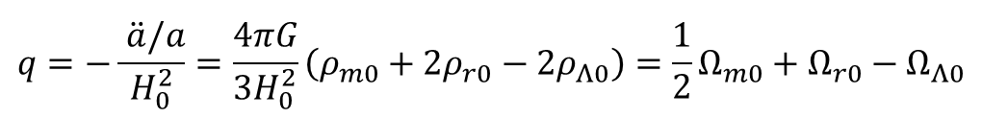
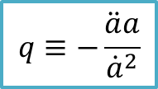


宇宙的加速状况与宇宙间各个物质成分的性质密切相关
定义减速因子:
$$q≡−\frac{\ddot{a}a}{{\dot{a}}^{2}}$$
$$q=−\frac{ \ddot{a}/a}{H_{0}^{2}}=\frac{4πG}{3H_{0}^{2}}\left(ρ_{m0}+2ρ_{r0}−2ρ_{Λ0}\right)=\frac{1}{2}Ω_{m0}+Ω_{r0}−Ω_{Λ0}$$
$$t=t_{0}:$$
若宇宙加速膨胀，要求$q<0$，必须有负压强的物质分量存在
$$q=\frac{1}{2}Ω_{m0}−Ω_{Λ0}$$
物质+真空主导的宇宙:

Slide 16
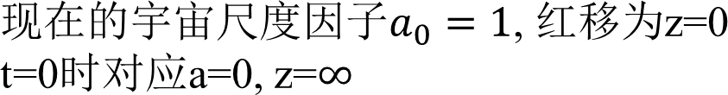

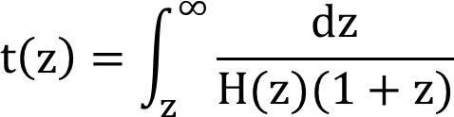

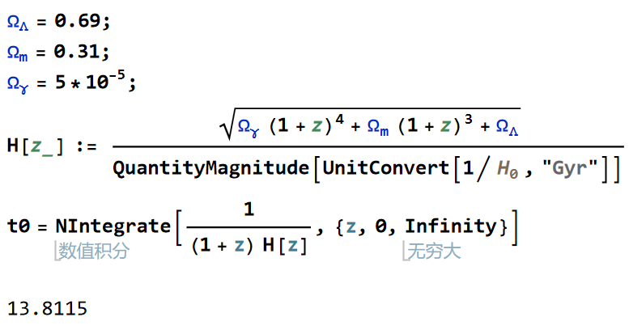
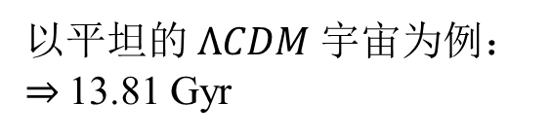
宇宙年龄
积分上下限：
上式积分得到宇宙年龄：
以平坦的$ΛCDM$宇宙为例：
$⇒$13.81 Gyr

Slide 17
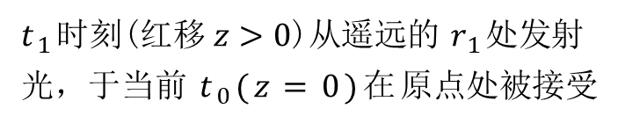
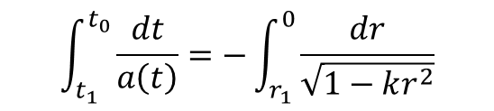


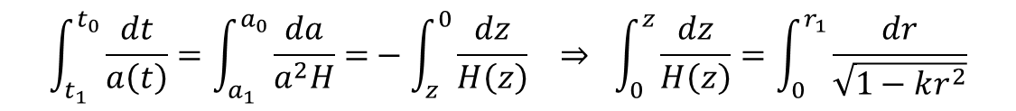
宇宙学距离
$$r_{1}$$
考虑光的径向运动
$$\int_{t_{1}}^{t_{0}}{\frac{dt}{a\left(t\right)}}=−\int_{r_{1}}^{0}{\frac{dr}{\sqrt{1−kr^{2}}}}$$
0
$t_{1}$时刻(红移$z>0$)从遥远的$r_{1}$处发射光，于当前${ t}_{0}(z=0)在$原点处被接受
$$\int_{t_{1}}^{t_{0}}{\frac{dt}{a\left(t\right)}=\int_{a_{1}}^{a_{0}}{\frac{da}{a^{2}H}=}}−\int_{z}^{0}{\frac{dz}{H\left(z\right)} } ⇒ \int_{0}^{z}{\frac{dz}{H\left(z\right)}}=\int_{0}^{r_{1}}{\frac{dr}{\sqrt{1−kr^{2}}}}$$
$共动$距离${ d}_{c}$

Slide 18

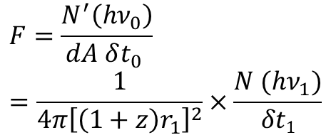
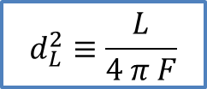


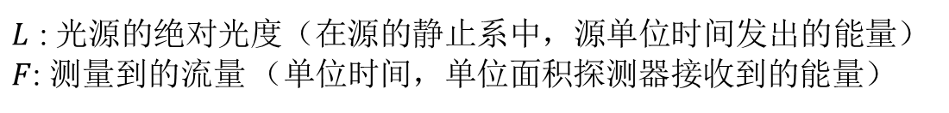
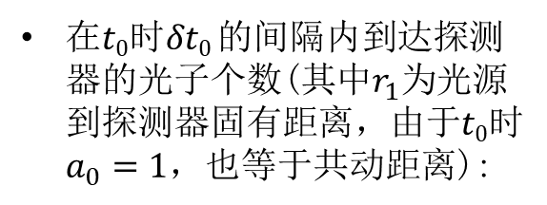

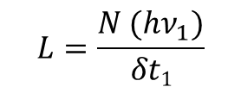
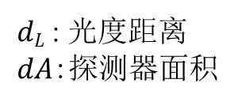


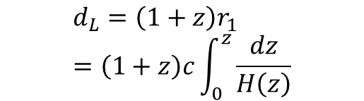
光度距离
$$d_{L}^{2}≡\frac{L}{4 π F}$$
用来表示远处光源在观测者看来有多弱的物理量
$L$: 光源的绝对光度（在源的静止系中，源单位时间发出的能量）
$F$: 测量到的流量 （单位时间，单位面积探测器接收到的能量）
$dL$: 光度距离
$dA$:探测器面积
光源在$t1$时$δt1$间隔内发出$N个$频率$ν_{1}$的光子，于是：
$$L=\frac{N (hν_{1})}{δt1}$$
探测到的流量$F$:
$$F=\frac{N^{′}\left(hν_{0}\right)}{dA δt_{0} }=\frac{1}{4π{\left[\left(1+z\right)r_{1}\right]}^{2}}×\frac{N (hν_{1})}{δt1}$$
在$t0$时$δt0$的间隔内到达探测器的光子个数(其中$r_{1}$为光源到探测器固有距离，由于$t0$时$a_{0}=1$，也等于共动距离):
$$N^{′}=N\frac{dA}{4πr_{1}^{2}}$$
最终得到：
发生宇宙学红移(设光源在红移$z$处)：
$$δt_{0}=\left(1+z\right)δt_{1}$$
$$d_{L}=\left(1+z\right)r_{1}=\left(1+z\right)c\int_{0}^{z}{\frac{dz}{H\left(z\right)}}$$
$$ν_{0}=\frac{ν_{1}}{1+z}$$

Slide 19
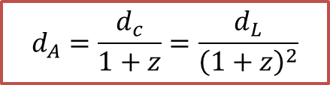
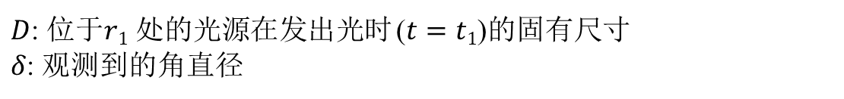
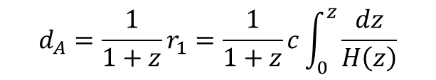


角直径距离
D
$$d_{A}≡\frac{D}{δ}=a\left(t_{1}\right)r_{1}$$
光线离开光源时刻相对原点的物理距离
$$a\left(t_{1}\right)=\frac{1}{1+z}$$
$D$: 位于$r1$处的光源在发出光时 ($t=t1$)的固有尺寸
$δ$: 观测到的角直径
δ
$$d_{A}=\frac{1}{1+z}r_{1}=\frac{1}{1+z}c\int_{0}^{z}{\frac{dz}{H\left(z\right)}}$$
$$d_{A}=\frac{d_{c}}{1+z}=\frac{d_{L}}{{\left(1+z\right)}^{2}}$$
综上：

Slide 20
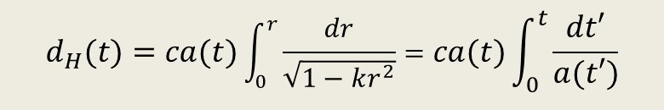
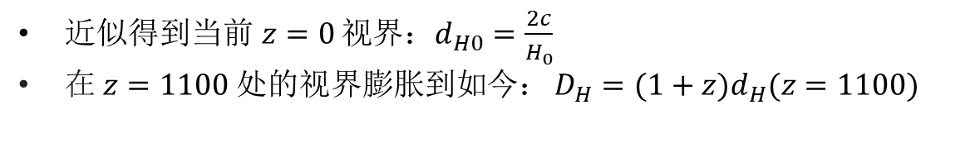


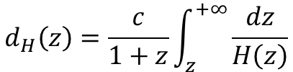
视界$dH$定义为从原点到视界面($t=0 即 z=∞$)的固有距离
红移$z$处的视界
$$d_{H}\left(z\right)=\frac{c}{1+z}\int_{z}^{+∞}{\frac{dz}{H\left(z\right)}}$$
e.g.视界疑难，设$Ωm=1$, (CMB 近似形成在最后散射$z=1100$处)
$$d_{H}\left(z\right)=\frac{c}{H_{0}(1+z)}\int_{z}^{+∞}{\frac{dz}{{\left(1+z\right)}^{−3/2}}}=\frac{2c}{H_{0}}{\left(1+z\right)}^{−3/2}$$
近似得到当前$z=0$视界：$d_{H0}=\frac{2c}{H_{0}}$
在$z=1100$处的视界膨胀到如今： $D_{H}=(1+z)d_{H}(z=1100)$

Slide 21
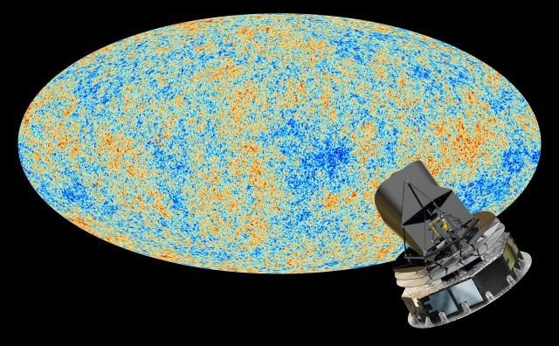
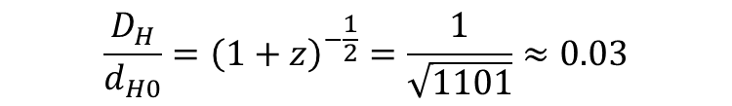
$$\frac{D_{H}}{d_{H0}}={\left(1+z\right)}^{−\frac{1}{2}}=\frac{1}{\sqrt{1101}}≈0.03$$
暗示我们今天能够看到的宇宙中存在N= 0.03⁻³~ 4*10⁴个没有信息交换的独立的区域
然而，观测显示CMB 不均匀度仅为~ 10⁻⁵，视界疑难！
D_{H}
d_{H0}

